Slide 1
MHW1
Damiano Gravina
1000011319
29/03/2022

Slide 2

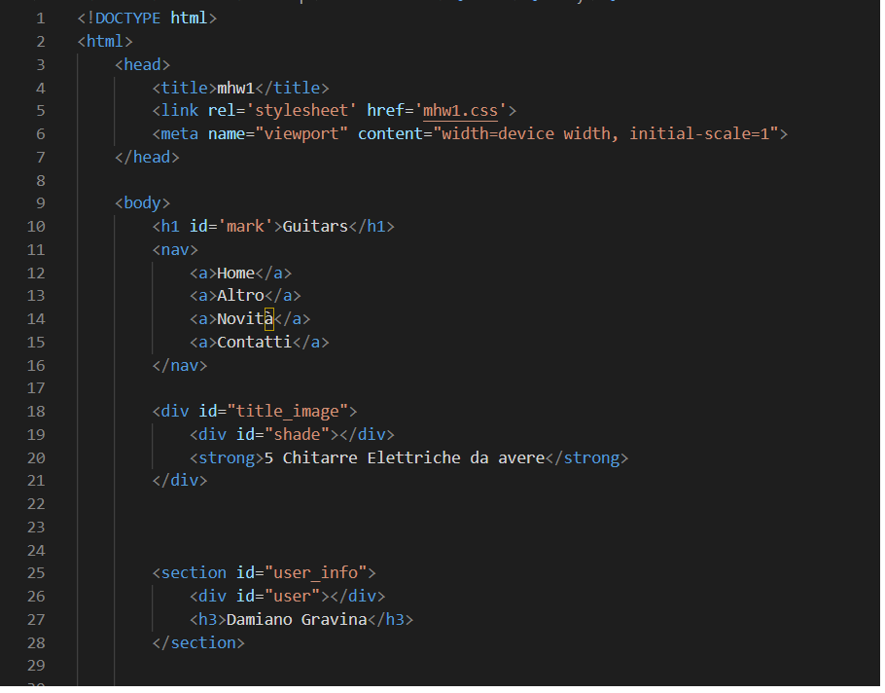
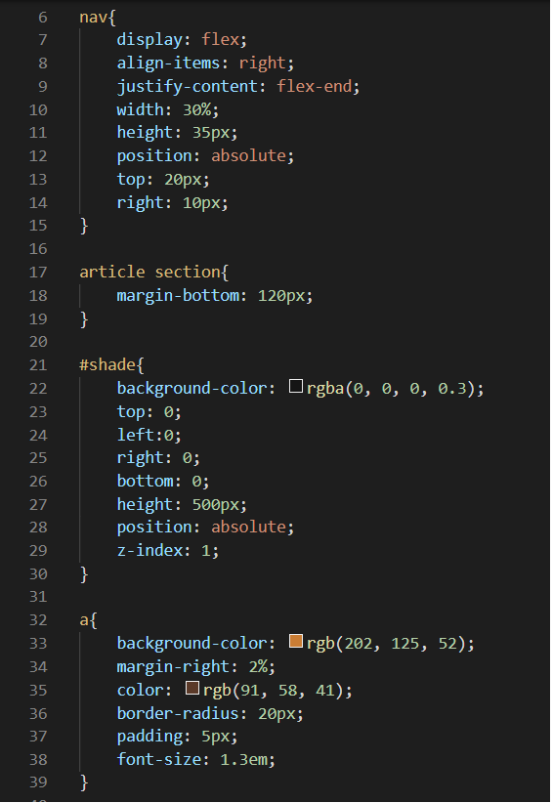
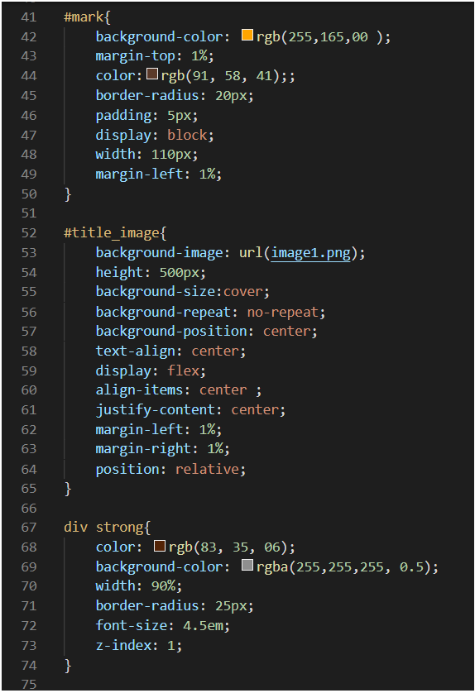
Header Html e Css

Slide 3
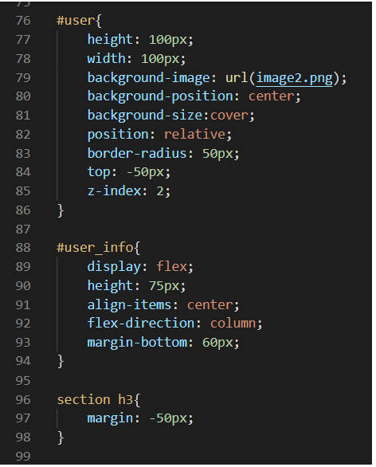
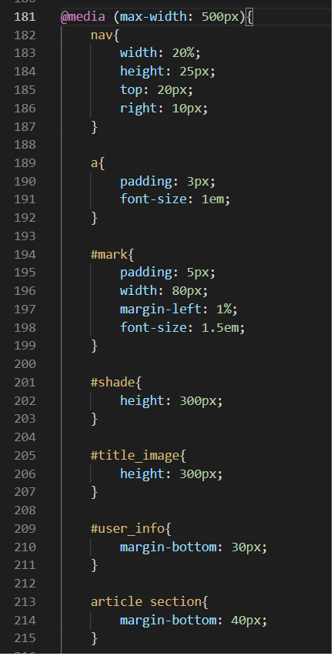
Header Css e Descrizione
Logo: padding 5px, margin-top 1%, margin-left 1%;
Menù di navigazione(display-flex): width 30%, height 35px, con distanza dal top 20px e da destra 10px. Gli elementi all’interno hanno margin-right 2% e padding 5px;
Header image: height 500px, a distanza 0 dal margine del logo, margini a destra e a sinistra 1%;
Icona utente: altezza e larghezza 100px, posizionata per metà sopra l’header image;
Distanza tra nome e titolo della prima sezione: 60px;
Al variare delle dimensioni della pagina ci sono variazioni nelle distanze.

Slide 4
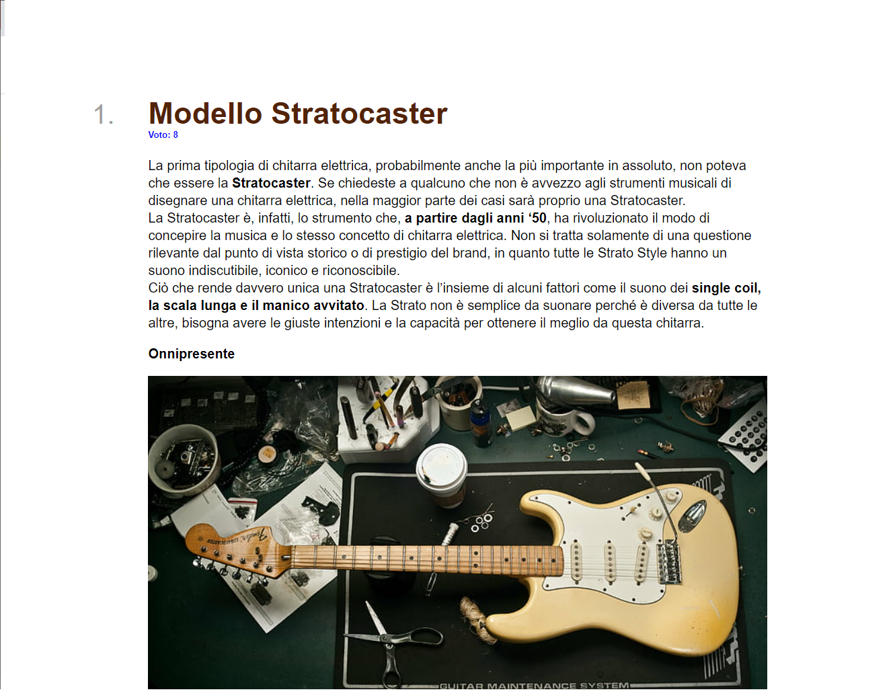
Sezione contenuti (1)

Slide 5
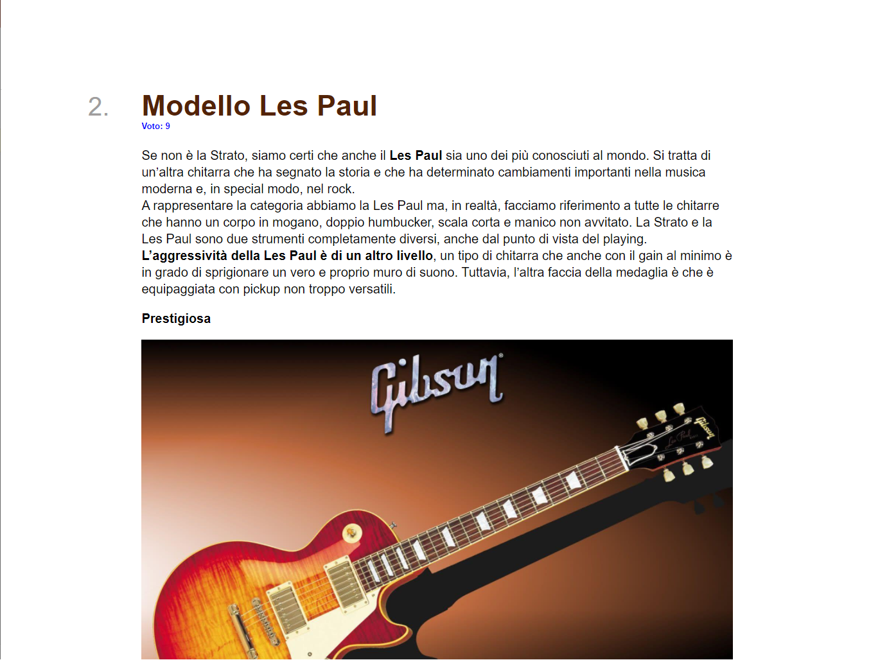
Sezione contenuti (2)

Slide 6
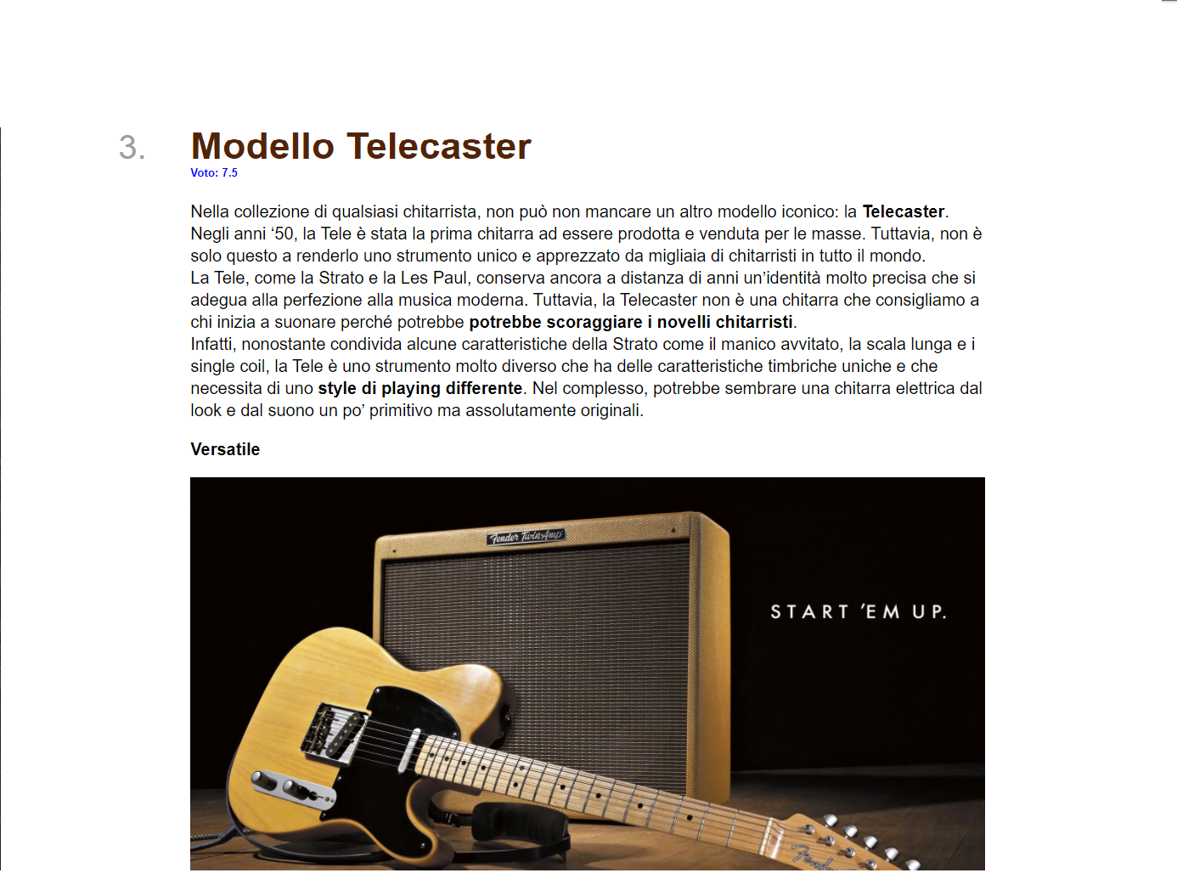
Sezione contenuti (3)

Slide 7
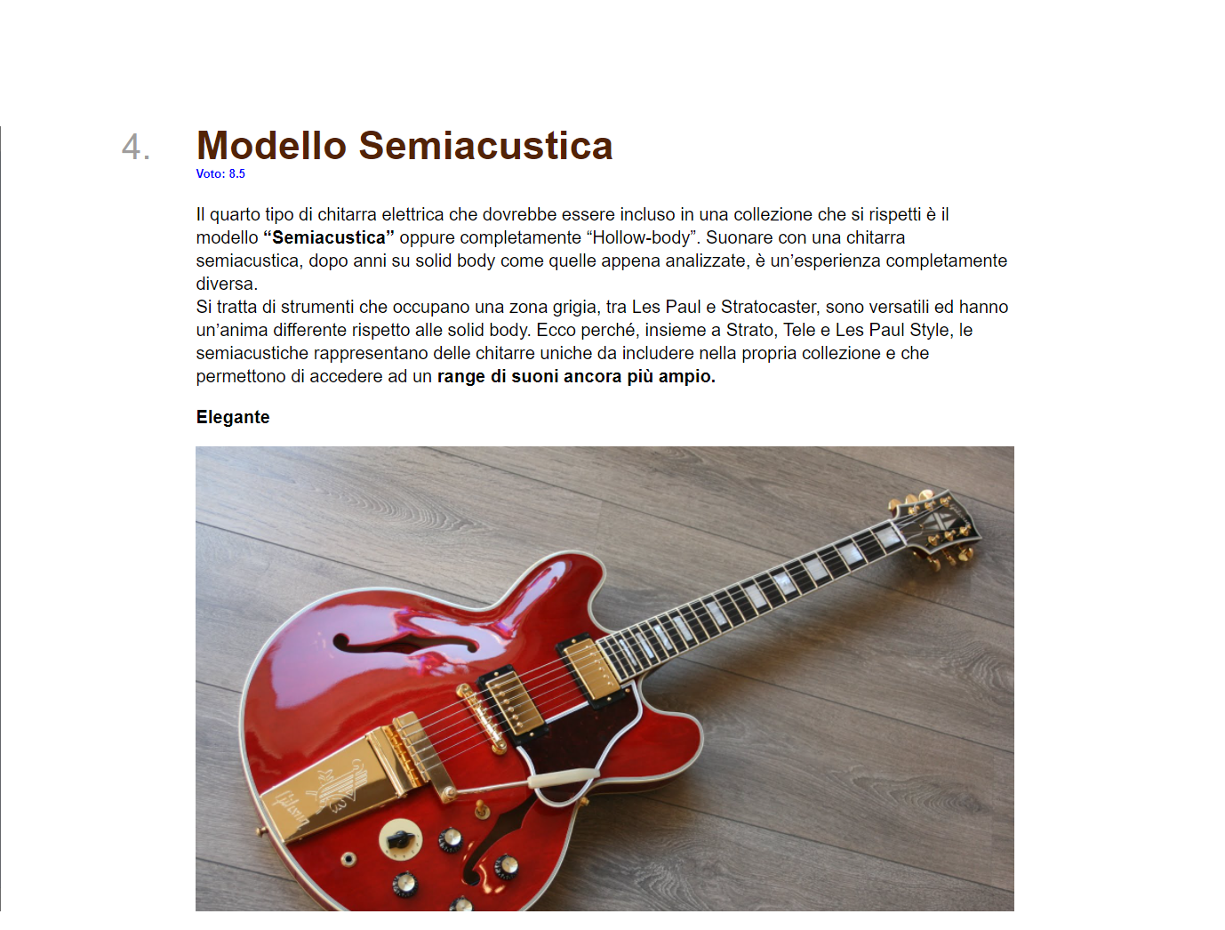
Sezione contenuti (4)

Slide 8
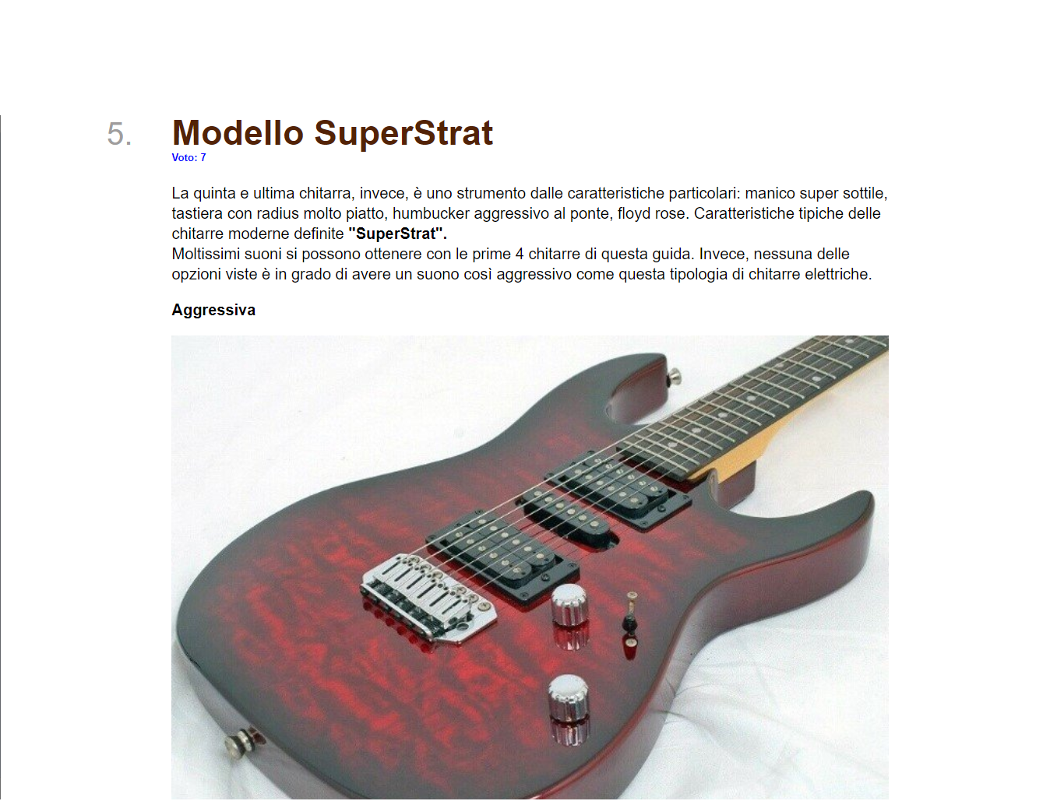
Sezione contenuti (2)

Slide 9
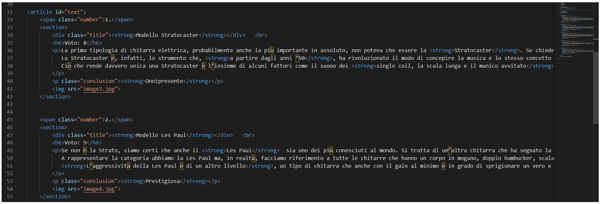
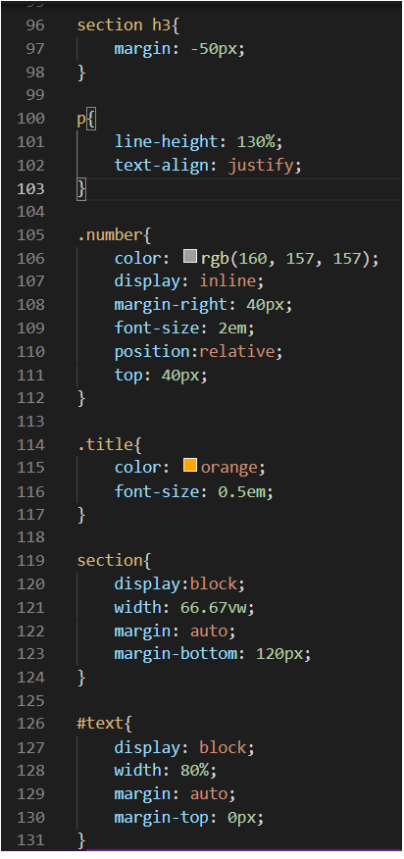
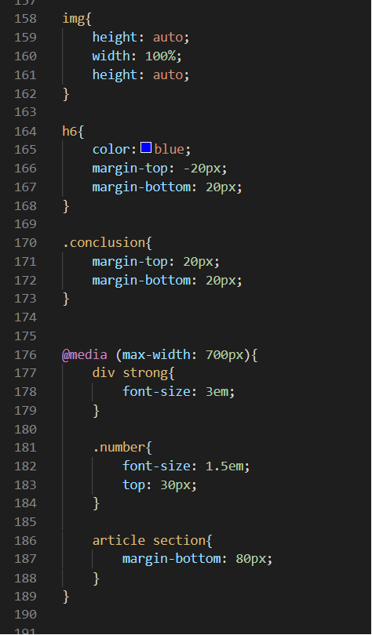
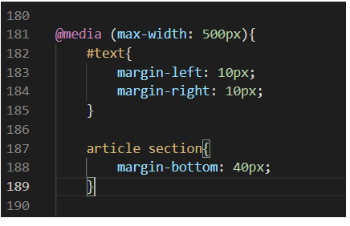
Sezione contenuti CSS e HTML

Slide 10
Sezione contenuti Descrizione
La larghezza dell’elemento che racchiude gli indici numerici, la parte testuale e le immagini è pari all’80% della pagina;
La parte che racchiude il testo e le immagini hanno una larghezza pari al 66.67% della pagina;
I margini superiore e inferiore del testo nel paragrafo è sono di 20px;
La distanza dell’immagine dalla parola al di sopra è di 20px, la distanza con il primo elemento al di sotto 120px
Al variare delle dimensioni della pagina ci sono variazioni nelle distanze.

Slide 11


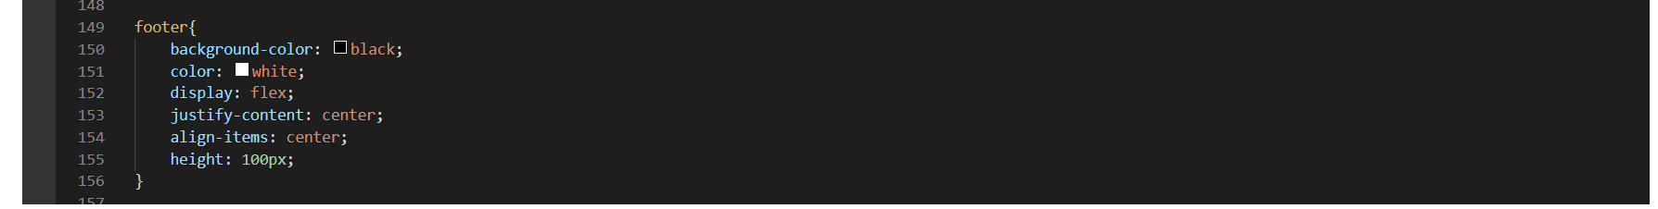
Footer
Il footer ha altezza 100px, larghezza pari a quella della pagina, colore di background nero e colore dei caratteri che contiene in bianco. Per poter centrare queste scritte è stato realizzato come una flexbox.

